Slide 1
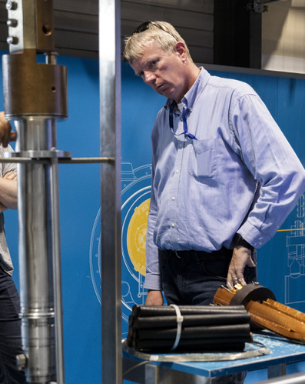
Lars Varming Jørgensen
Rosborg Gymnasium i Vejle
Fysiker, Cand. Scient. fra Aarhus Universitet
Ph.D. i fysik fra Delft University of Technology (Nederland)
Post. Doc. ved University of Mainz (Tyskland), University College London (UK), Swansea University (UK) og University of Zurich.
CERN ansat siden 2012.
Fast udstationeret på CERN siden 2000, arbejdede ved antistof eksperimenter (ATHENA, ALPHA og AEgIS).
Som CERN ansat arbejder ved Antimatter Factory (AD + ELENA) med ekstra fokus på Elektron Kølere.
“We have the best toys at CERN!”
Notes:
Lars fortæller kort om ham selv

Slide 2
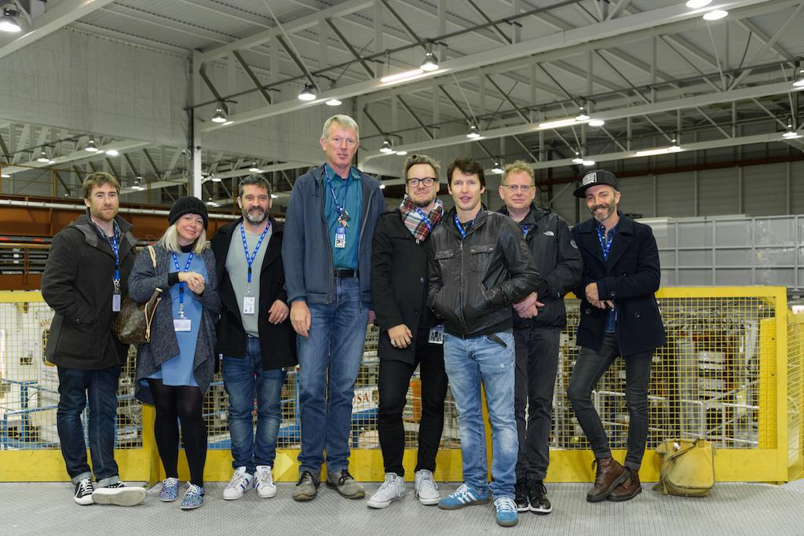
Særlige ting jeg arbejder med som CERN ansat
Outreach – masser af foredrag i DK
CERN besøg – ikke kun danskere!
Special outreach – WOMAD Festival i UK
            Roskilde Festival !!
Tovholder på CERN KT-MA projekt Kuranos
      KT-MA: Knowledge Transfer – Medical Applications

